Slide 1

English
This presentation is automatically generated.
You can freely edit it and add any extra content you wish.
Español
Esta presentación se genera automáticamente.
Puedes modificarla a tu criterio y añadir cualquier contenido adicional que desees.
Italiano
Questa presentazione è generata automaticamente.
Puoi modificarla liberamente e aggiungere eventuali contenuti extra che desideri.

Slide 2

El Llavero de Corazón Luminoso
Crea tu primer gadget personalizable, un llavero en forma de corazón que late y suena. Aprende los fundamentos del pensamiento computacional combinando secuencias y bucles.

Slide 3
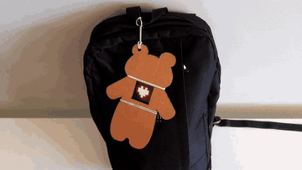
¿Qué haremos?

Slide 4
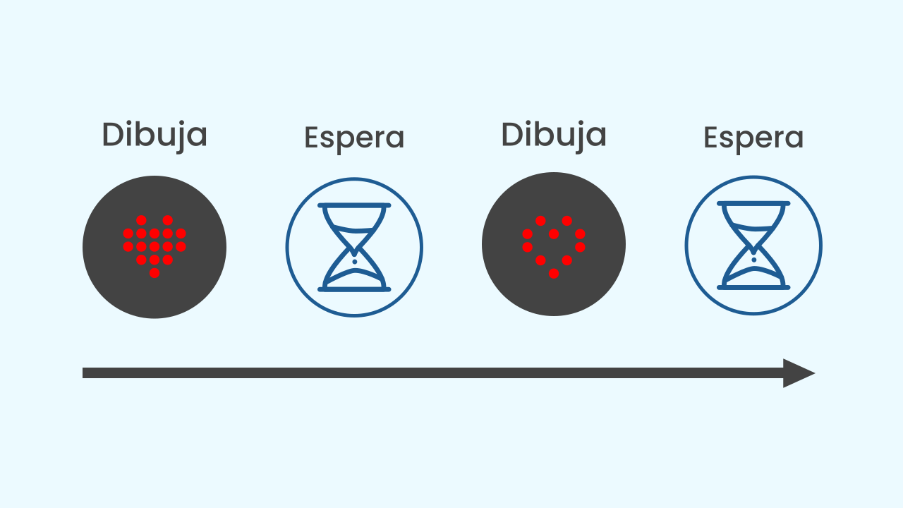
¿Qué es una Secuencia?
En programación, una secuencia es simplemente una serie de instrucciones que se ejecutan una tras otra, en un orden estricto. Es como seguir una receta de cocina: primero mezclas los ingredientes, luego los horneas. No puedes hornearlos antes de mezclarlos. El computador sigue tus bloques de arriba hacia abajo, exactamente como los has colocado.

Slide 5
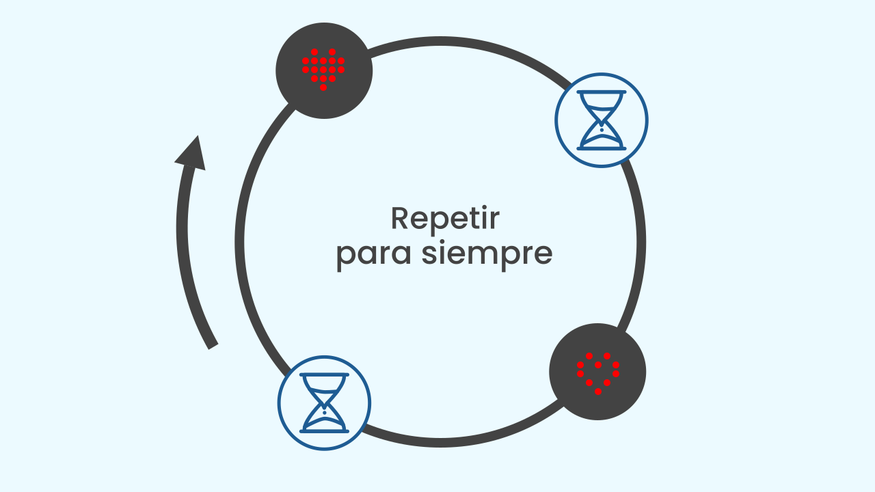
El Bucle Infinito: ¡Repetir para Siempre!
¿Qué pasa si quieres que una acción se repita para siempre sin parar? ¡Para eso usamos un bucle infinito! El bloque `repetir para siempre` es como el motor de nuestro programa. Todo lo que pongas dentro de él se ejecutará una y otra vez, creando un ciclo continuo. Es perfecto para nuestra animación de latido de corazón, ¡porque queremos que siga latiendo mientras el programa esté activo!

Slide 6
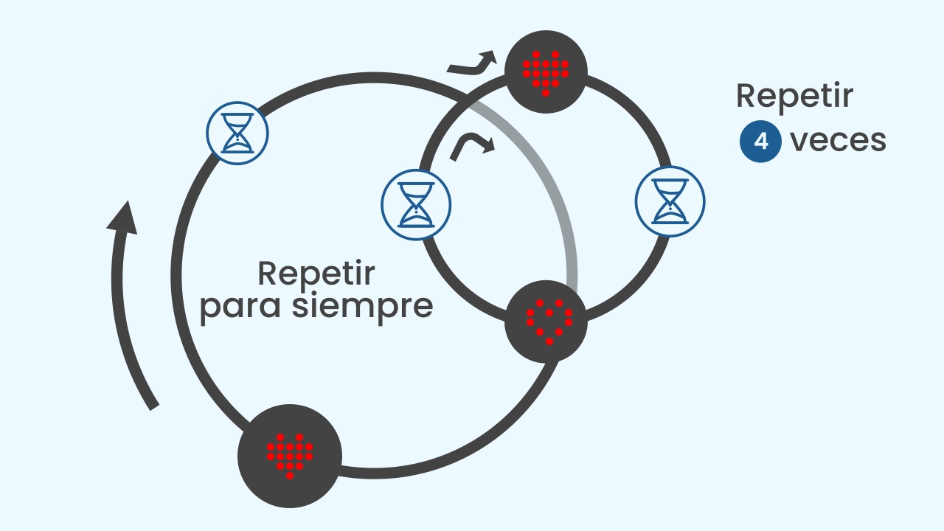
Bucles Anidados: Ritmo Dentro del Ritmo
Podemos hacer nuestras animaciones aún más interesantes poniendo un bucle *dentro* de otro. A esto lo llamamos bucles anidados. En nuestro proyecto, el `bucle infinito` crea el latido principal y constante. Dentro de cada latido, usaremos un bucle `repetir 4 veces` más pequeño y rápido para crear un nuevo ritmo de latido. ¡Es como tener un ritmo rápido dentro de un ritmo más lento!

Slide 7
Crear
Vamos a crear nuestro llavero de corazón.
Presiona Agregar dispositivo y selecciona el componente DibujoLED que es donde se mostrará la animación.
Presiona de nuevo Agregar dispositivo y selecciona BateríaMusical para agregar el sonido del latido.
Recuerda que si no tienes un celular para escanear los códigos QR, puedes presionar Abrir en esta ventana para abrir los componentes en el mismo computador.

Slide 8

Composición del Código
Haz clic en el signo de interrogación para abrir los comentarios que explican el código. Observa cómo el bucle `repetir para siempre` envuelve todo, y dentro de él, hay un bucle `repetir 4 veces` para la animación de palpitación.
https://app.protobject.com/generate?eq-corazon-forever-loop&es&dynamic&-1

Slide 9
Reflexiona
Acabas de crear tu primera animación. ¿Qué parte del código hace que el corazón lata sin parar?
¿Y qué parte crea el efecto de ritmo rápido después del latido principal?
¿Qué pasaría si cambiaras el número en el bucle anidado de 4 a 10? ¿Y si cambiaras las pausas de tiempo?

